Slide 1
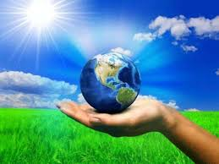
I cambiamenti climatici
ATTIVITA’ ASINCRONA
Interdisciplinare CLASSE 5 C
Clicca sullo spazio vuoto a sinistra
Sai chi è Greta?
Scopriamolo insieme

Slide 2
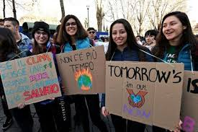
RIFLETTIAMO SUI CAMBIAMENTI CLIMATICI
Clicca sullo spazio vuoto a sinistra

Slide 3
Lavoriamo sul testo
ATTIVITA’ N 2
Dividi il testo in 3 paragrafi seguendo lo schema ,
dai un sottotitolo ad ognuno di esso e scrivi una breve sintesi
Attività 3
Ricerca sul vocabolario il termine
‘’promulgare’’ e con esso forma due frasi, poi sostituisci il termine con uno di significato simile
Scrivi un insieme di parole che si associano al termine’’ CLIMA’’ (Es. climatologo. Habitat..-pioggia..)
CLIMA

Slide 4
Verbo
Modo indicativo
Tempi semplici Tempi composti
(un solo verbo) (due verbi)
Presente Passato prossimo
Imperfetto Trapassato prossimo
Passato remoto Trapassato remoto
Futuro semplice Futuro anteriore
Regole per coniugare: ordine e precisione!
Al centro del rigo scrivi il verbo che devi coniugare, aggiungi al rigo pulito «Modo indicativo» e tutti a sinistra, uno sotto l’altro, i tempi semplici.
Per ogni tempo le persone sono:
Io
tu
egli
noi
voi
essi
Dopo aver completato le domande, cerca sul vocabolario il verbo promulgare, scrivi la definizione e coniugalo ai tempi semplici del modo indicativo!
Ti ricordi quali sono i tempi semplici e come si coniuga il verbo?

Slide 5
LA CASA COMUNE
LA TERRA E’ NELLE NOSTRE MANI. POTRA’ CRESCERE ED ARRICCHIRSI SOLO SE ALIMENTATA DAL NOSTRO IMPEGNO E SOLO SE L’UOMO FINIRA’ DI ABUSARE DELLA NATURA

Slide 6
LAUDATO SI’
Papa Francesco nella Lettera (Enciclica) LAUDATO SI’ afferma che la TERRA in cui viviamo è la CASA COMUNE e va salvaguardata. E’ necessario il coinvolgimento di tutti per riparare al danno causato dagli uomini sulla creazione di Dio. Tutti possono collaborare alla cura della creazione, ognuno con le proprie capacità e iniziative.

Slide 7
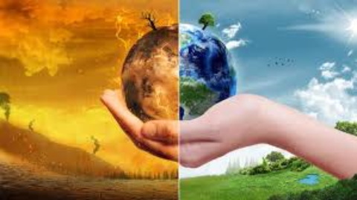
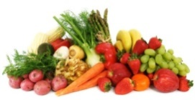
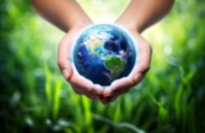
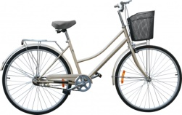
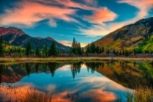
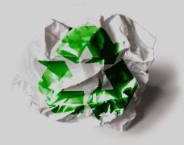
Quale fra le seguenti proposte sceglieresti per migliorare e rendere più abitabile la Terra e perché?
Secondo te perché il Santo Padre ha intitolato l’Enciclica LAUDATO SI’?
Non sprecare acqua potabile
Riciclare i rifiuti
Mangiare sano
Non sporcare l’ambiente
Giocare all’aria aperta
Non abbandonare gli animali
Rispettare tutti
Passeggiare nella natura
Risparmiare la carta

Slide 9
RICORDI COME RISOLVERE UN PROBLEMA??

